Slide 1

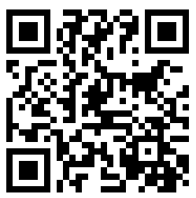
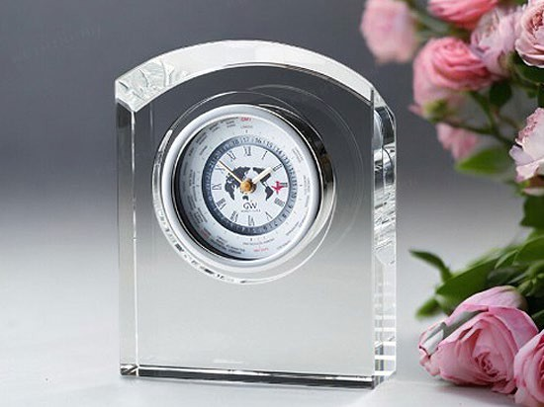
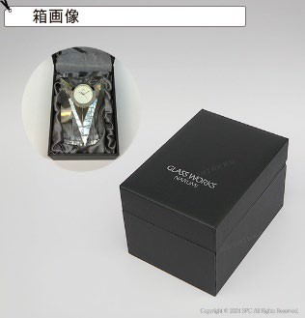
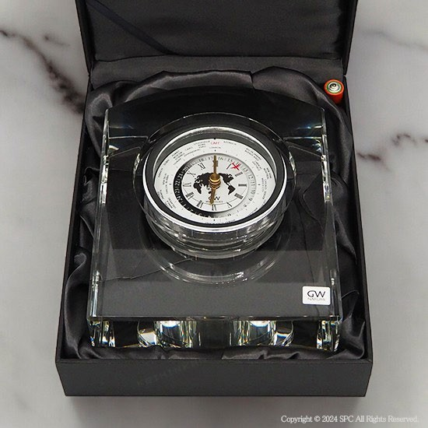
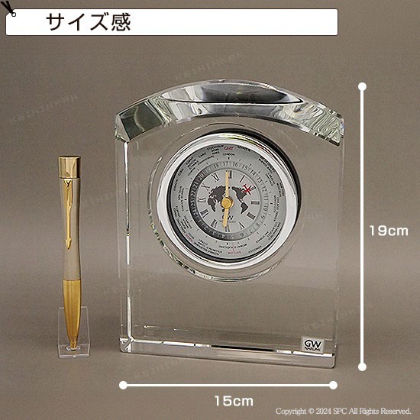
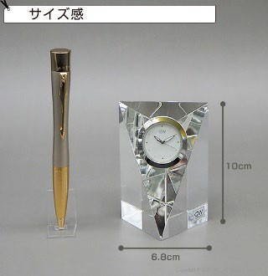
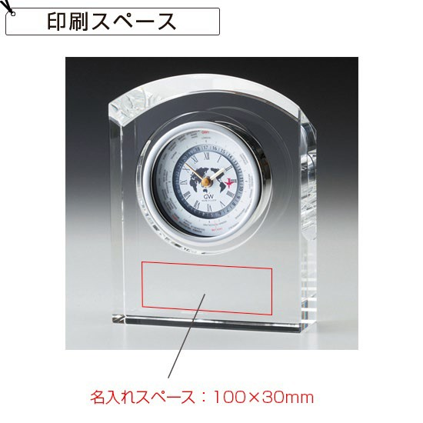
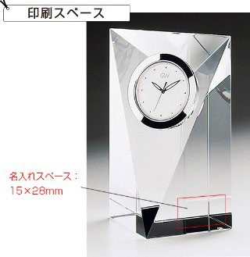
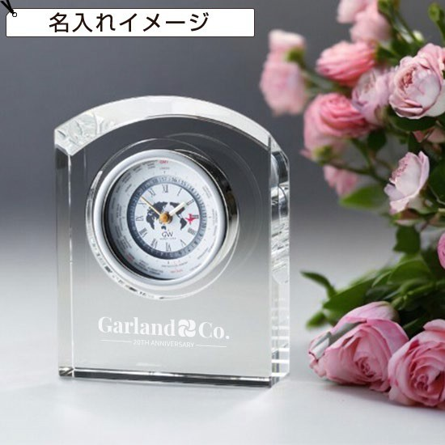
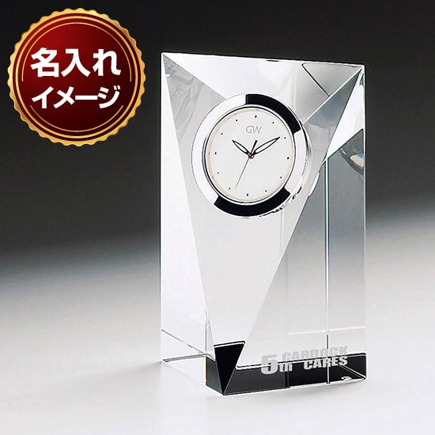
提案書（ 商品情報 ）
（会社名）
TEL：（電話番号）
グラスワークスナルミ 【カーヴ】 世界時計 | 日本の時間と世界の都市時間が 同時にわかる機能を持った世界時計です。
QRコードから商品ページをご覧頂けます
商品ID | NAR11065
販売価格 | 33,000円
注文可能数 | 1個～
セット内容 | グラスワークスナルミ【カーヴ】世界時計×1、単三電池1本使用（付属）
色 | 画像参照
サイズ | 世界時計：幅150×奥行47×高さ190mm、箱サイズ：230×185×70mm、本体重量 2600g
生産国 | 中国製
材質 | オプティカルグラス
パッケージ | 化粧箱入り
名入れ | ※印刷方法：サンドブラスト ※名入れ箇所：正面、裏面、底面のいずれかになります。 ※名入れスペース：100×30mm
備考 | こちらの商品は、のし掛け・包装を無料でお付けしています。
在庫は流動的で、価格は暫定値です。決定前に必ず在庫確認と正式なお見積りをご依頼ください。

Slide 2
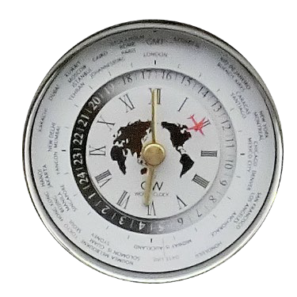
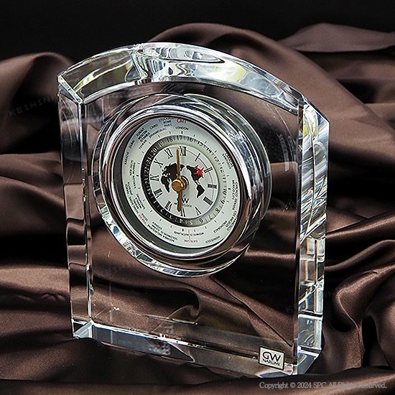
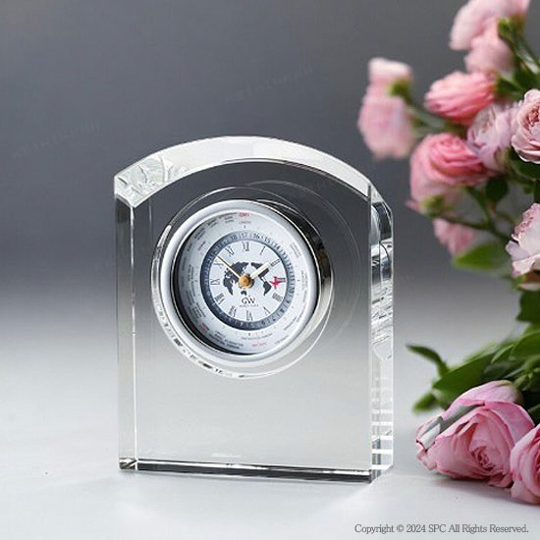
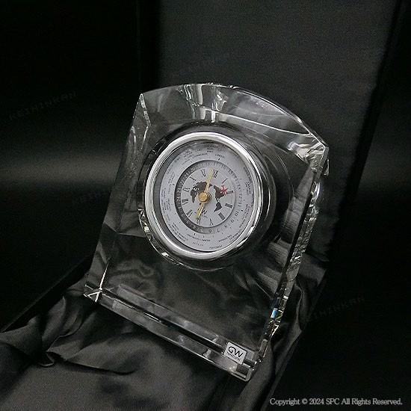
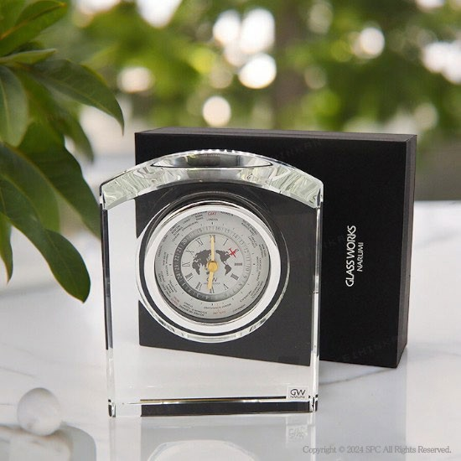
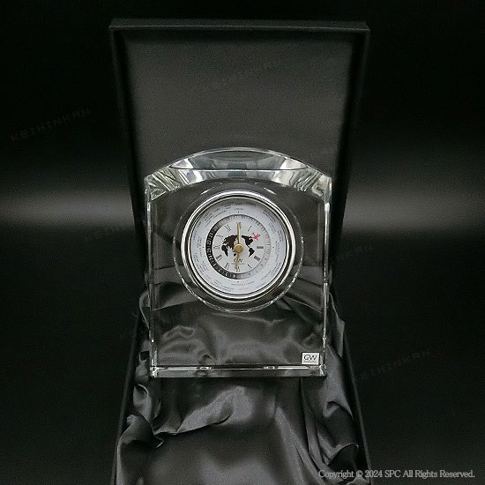
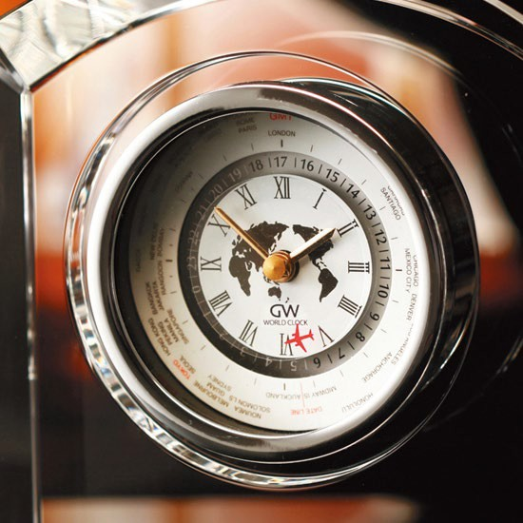
世界地図の背景に飛行機の秒針がユニークな文字盤です。

